Slide 1


Slide 2
Каратаев Василий Осипович (1926—1980) — олоҥхоһут.
Олоҕун олуктара
1926 сыллаахха Бүлүү улууһун Бороҕон нэһилиэгэр төрөөбүтэ.
Оҕо эрдэҕиттэн биир дойдулаах олоҥхоһуттары сэҥээрэн истэрэ. Кинилэри үтүктэн бэйэтэ биллэр олоҥхоһут буолан улааппыта.
Сэрии сылларыгар идэтийбит булчут этэ. Ол сылдьан Саҥыйах Сэмэн Сэмэнэбис диэн Бүлүү эбэҥкитин кытта билсибитэ. Олоҥхоһут быһыытынан сайдыытыгар кини улахан суолталаах этэ.
Армияҕа сулууспалаан баран тутааччынан үлэлиир, уус-уран самодеятельность кыттааччы этэ.
1982 сыллаахха магнитофоҥҥа «Оҕо тулаайах», «Эрбэхтэй Бэргэн» уонна «Модун Эр Соҕотох» диэн олоҥхолору суруйар.

Slide 3
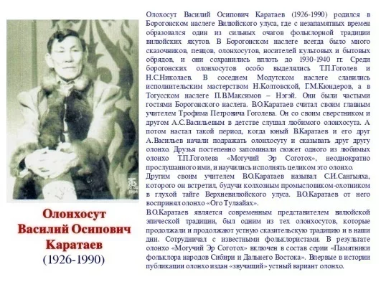

Slide 4
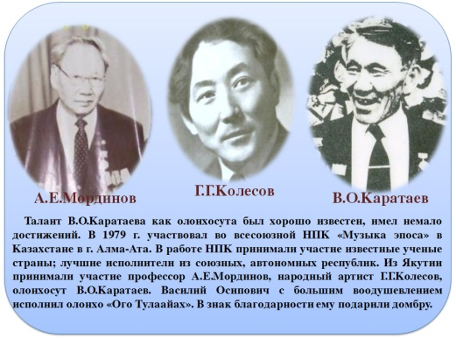

Slide 5
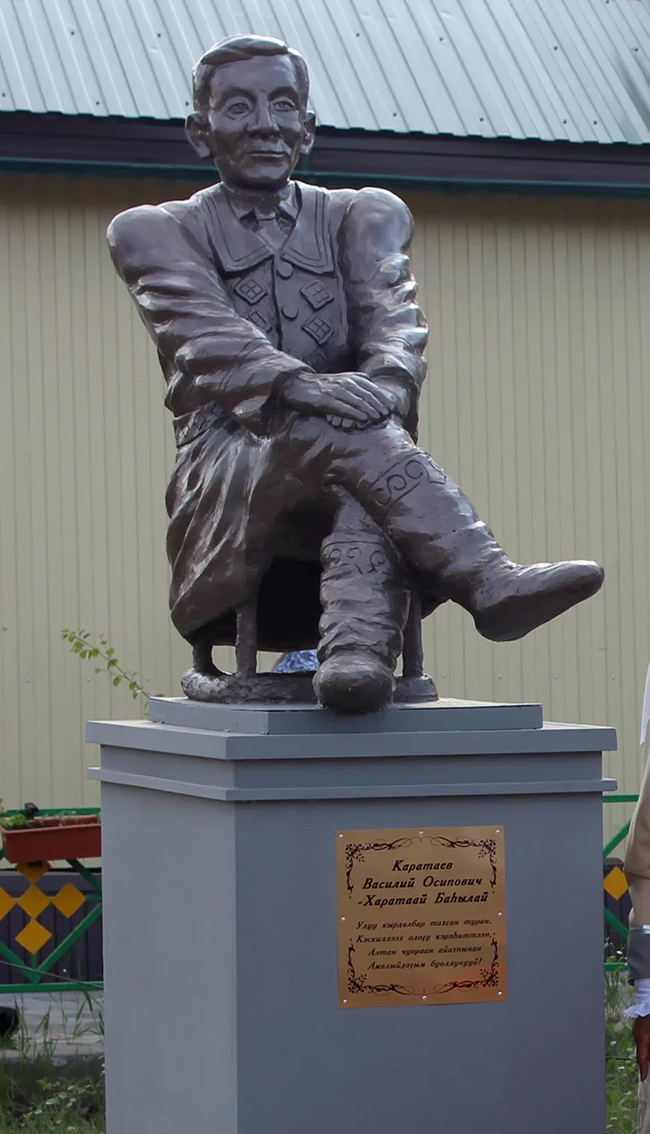



Slide 6


Slide 7
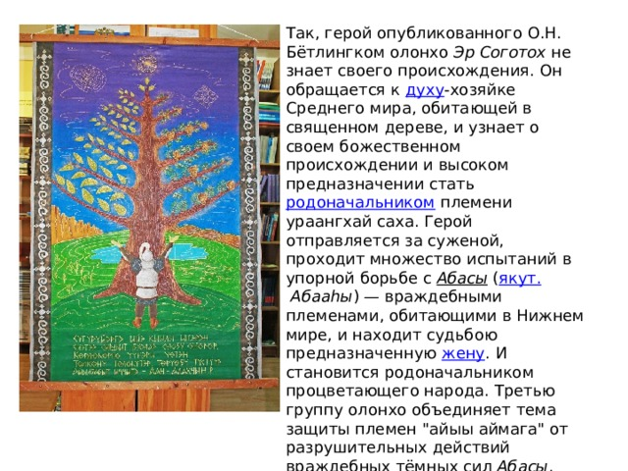

Кривошапкина Валентина Семеновна
ГБПОУ «ХОК»
им.Н.Е. Мординова-Амма Аччыгыйа

